Slide 1
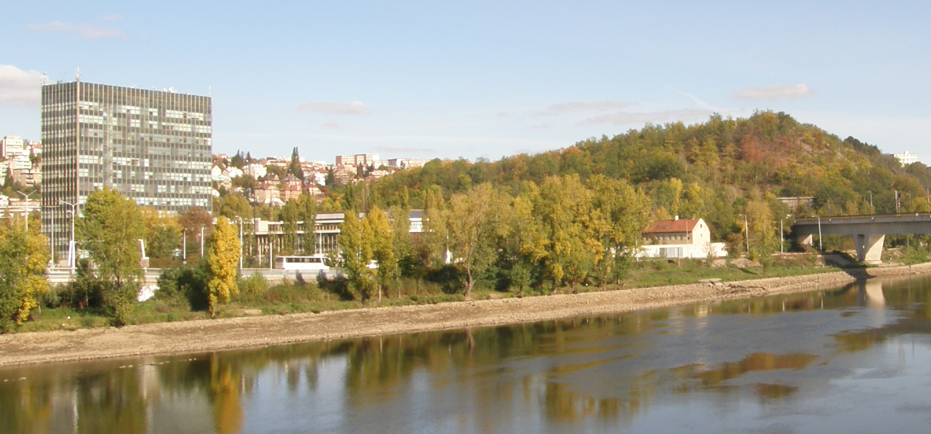
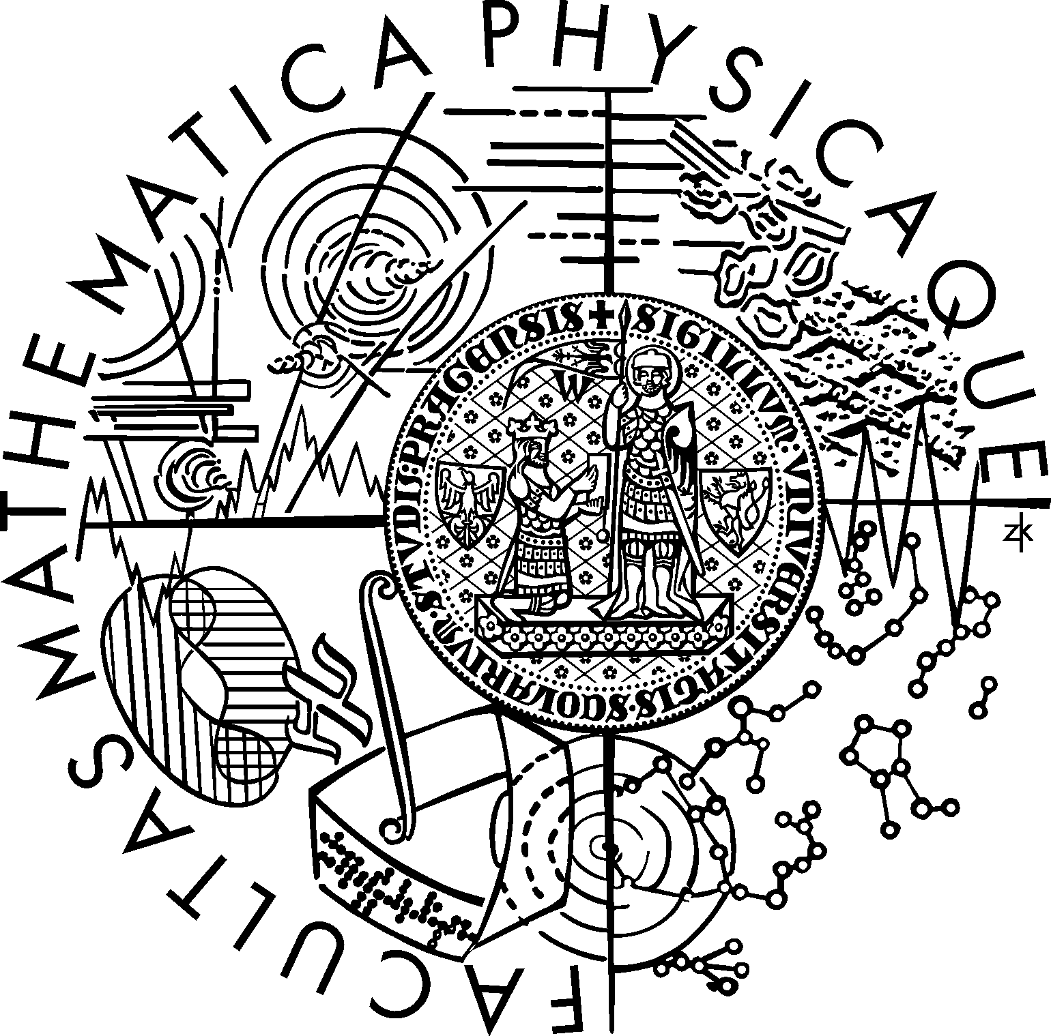
FYZIKÁLNÍ CHAOS:
OD MÁVNUTÍ MOTÝLÍCH KŘÍDEL K ROZPADU SLUNEČNÍ SOUSTAVY
Pavel Stránský
www.pavelstransky.cz
Ústav částicové a jaderné fyziky
Matematicko-fyzikální fakulta Univerzity Karlovy
Science Café Nové Strašecí
20. září 2016

Slide 2
Obsah
Počasí
Edward Lorenz
60.-70. léta 20. století
efekt motýlích křídel
2. Pohyby kosmických těles
Henri Poincaré
konec 19. století
Lyapunovův exponent
3. Dvojné kyvadlo
praktická ukázka chaosu
Poincarého mapy

Slide 3
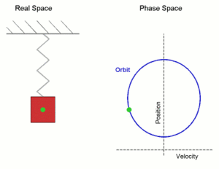
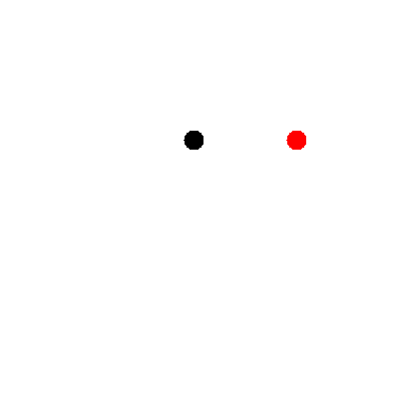


Co si odnášíme z hodin fyziky:
pravidelný
periodický
uspořádaný
Pohyb je
a většinou předepsaný vzorečkem:
vržený kámen
těleso na pružině
pohyb nebeských těles
poloha
parabola
obíhání po elipse kolem společného hmotného středu
rychlost
Známe-li přesně stav našeho systému, pohybové rovnice nám umožňují určit jeho přesnou budoucnost (ale i minulost).

Slide 4
?
Budeme-li znát stav našeho systému jen přibližně,
dokážeme určit alespoň
přibližnou budoucnost (minulost)?

Slide 5
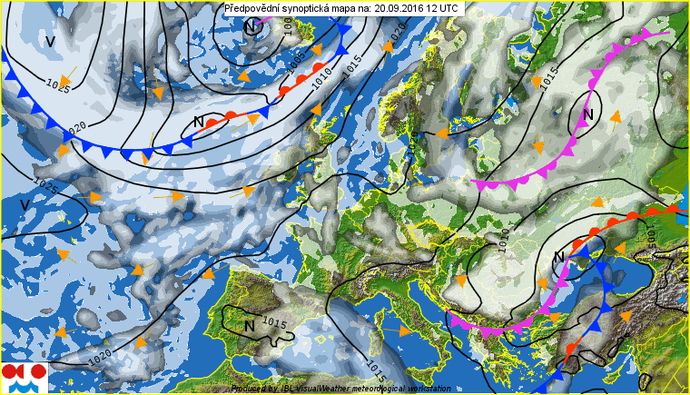
Meteorologie
disipativní systémy

Slide 6
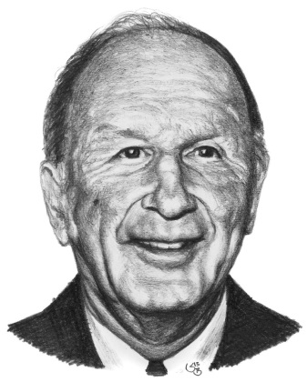
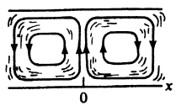
Lorenzův systém
Bénardova buňka
- jednoduchý model proudění v zemské atmosféře
Edward Lorenz (1917-2008)
meteorolog, USA
3 dynamické proměnné:
intenzita proudění
rozdíl teplot mezi stoupavým a klesavým proudem
odchylka teplot na svislém řezu od lineárního průběhu

Slide 7
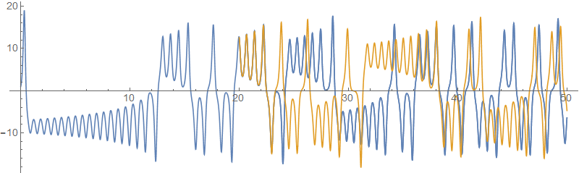
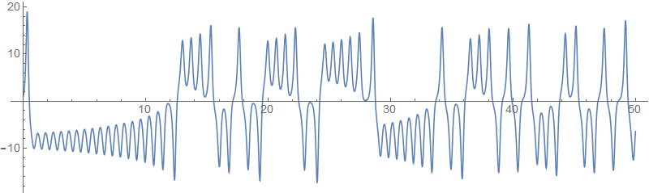
Lorenzův systém
Bénardova buňka
- jednoduchý model proudění v zemské atmosféře
Edward Lorenz (1917-2008)
meteorolog, USA
Příběh:
Lorenz počítal na počítači “předpověď počasí” pomocí svých rovnic.
Přesnost počítače byla 6 platných cifer (I=14,7139 m/s), ale tiskárna vypisovala jen 3 platné cifry (I=14,7 m/s).
3 dynamické proměnné:
intenzita proudění
rozdíl teplot mezi stoupavým a klesavým proudem
odchylka teplot na svislém řezu od lineárního průběhu
intenzita I
čas
Lorenz si večer zapisuje mezivýsledek (I=14,7 m/s)
a druhý den pouští výpočet od tohoto místa.
Po krátkém čase dostává kvalitativně odlišný průběh počasí.
1963: Jedno mávnutí křídel racka zásadně ovlivní budoucí průběh počasí.
1972: Může mávnutí křídel motýla v Brazílii způsobit tornádo v Texasu?

Slide 8

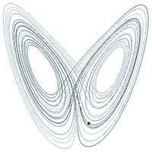
Lorenzův systém
Bénardova buňka
- jednoduchý model proudění v zemské atmosféře
Efekt motýlích křídel (The butterfly effect) metafora fyzikálního chaosu
citlivá závislost na počátečních podmínkách
citlivá závislost k nepatrným poruchám
Edward Lorenz (1917-2008)
meteorolog, USA
Příběh:
Lorenz počítal na počítači “předpověď počasí” pomocí svých rovnic.
Přesnost počítače byla 6 platných cifer (I=14,7139 m/s), ale tiskárna vypisovala jen 3 platné cifry (I=14,7 m/s).
3 dynamické proměnné:
intenzita proudění
rozdíl teplot mezi stoupavým a klesavým proudem
odchylka teplot na svislém řezu od lineárního průběhu
„Motýl se svou křehkostí a slabostí se přirozeně hodí jako symbol toho, že malé může ovlivnit velké.“
intenzita
Řešení rovnic ve tvaru podivného atraktoru (fraktální dimenze d=2,04)
čas
Lorenz si večer zapisuje mezivýsledek (I=14,7 m/s)
a druhý den pouští výpočet od tohoto místa.
Po krátkém čase dostává kvalitativně odlišný průběh počasí.
1963: Jedno mávnutí křídel racka zásadně ovlivní budoucí průběh počasí.
(připomíná motýlí křídla)
1972: Může mávnutí křídel motýla v Brazílii způsobit tornádo v Texasu?
Edward N. Lorenz (1963) – Deterministic nonperiodic flow, J. Atmos. Sci. 20, 130

Slide 9
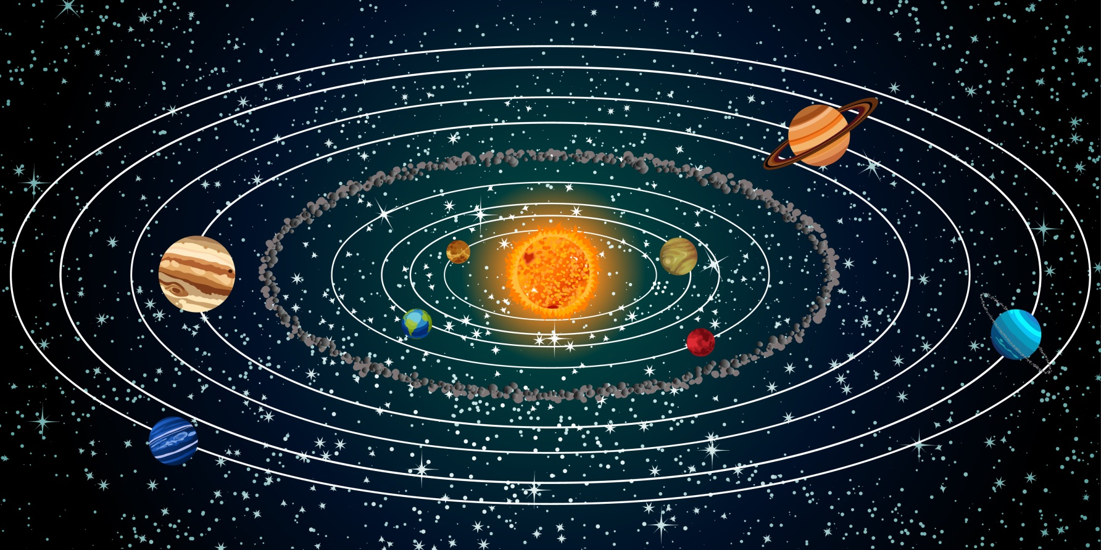
Nebeská mechanika
Je sluneční soustava stabilní?
konzervativní systémy

Slide 10
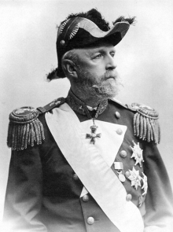
Historie: Problém více těles v nebeské mechanice
1887
švédský a norský král Oscar II vyhlašuje u příležitosti svých 60. narozenin vědeckou soutěž s cílem nalezení obecného řešení systému mnoha těles v nebeské mechanice
cena pro vítěze: zlatá medaile a 2500 zlatých korun
Soutěžní úloha:
Uvažujte soustavu libovolně mnoha hmotných bodů, které se navzájem přitahují podle Newtonova gravitačního zákona. Za předpokladu, že mezi hmotnými body nikdy nedojde ke srážce, zkuste naleznout souřadnice každého z nich ve tvaru dobře se chovajících funkcí času.

Slide 11
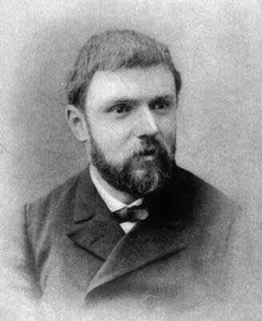
Historie: Problém více těles v nebeské mechanice
1887
švédský a norský král Oscar II vyhlašuje u příležitosti svých 60. narozenin vědeckou soutěž s cílem nalezení obecného řešení systému mnoha těles v nebeské mechanice
cena pro vítěze: zlatá medaile a 2500 zlatých korun
1888
do soutěže se přihlašuje Henri Poincaré prací nazvanou O problému tří těles a rovnicích dynamiky
Karl Weierstrass, Charles Hermite, Gösta Mittag-Leﬄer jako porotci soutěže ho vyhlašují vítězem
vítězná 160 stránková práce má být publikována, avšak editor upozorňuje Poincarého na určité nejasnosti
po dlouhém mlčení Poincaré nachází fatální chybu a stahuje již vytištěné vydání práce
Henri Poincaré
(1854-1912)
1890
Poincaré publikuje na vlastní náklady (přesahující výhru 2500 korun) novou práci v rozsahu 270 stránek, v nichž odhaluje do té doby skrytou bohatost a složitost řešení pohybových rovnic klasické mechaniky a ukazuje jejich nestabilitu.

Slide 12
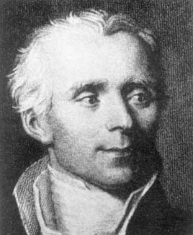
Historie: Problém více těles v nebeské mechanice
1887
švédský a norský král Oscar II vyhlašuje u příležitosti svých 60. narozenin vědeckou soutěž s cílem nalezení obecného řešení systému mnoha těles v nebeské mechanice
cena pro vítěze: zlatá medaile a 2500 zlatých korun
1888
do soutěže se přihlašuje Henri Poincaré prací nazvanou O problému tří těles a rovnicích dynamiky
Karl Weierstrass, Charles Hermite, Gösta Mittag-Leﬄer jako porotci soutěže ho vyhlašují vítězem
vítězná 160 stránková práce má být publikována, avšak editor upozorňuje Poincarého na určité nejasnosti
po dlouhém mlčení Poincaré nachází fatální chybu a stahuje již vytištěné vydání práce
Práce pokládá základy pozdějšího studia chaosu a komplexity ve fyzice i mimo ni. Zároveň bourá představu světa jako deterministického a v principu předpověditelného:
Pierre-Simon Laplace (1814)
Pokud by nějaký intelekt (Laplaceův démon) znal v určitém okamžiku všechny síly, které uvedly přírodu do pohybu, a přesné polohy všech věcí, z nichž se příroda skládá, pak by v jediné formuli obsáhl pohyby těch největších těles ve vesmíru i nejmenších atomů. Pro takový intelekt by nic nebylo nejisté a před jeho očima by se zpřítomňovala budoucnost stejně jako minulost.
Henri Poincaré
(1854-1912)
1890
Poincaré publikuje na vlastní náklady (přesahující výhru 2500 korun) novou práci v rozsahu 270 stránek, v nichž odhaluje do té doby skrytou bohatost a složitost řešení pohybových rovnic klasické mechaniky a ukazuje jejich nestabilitu.

Slide 13
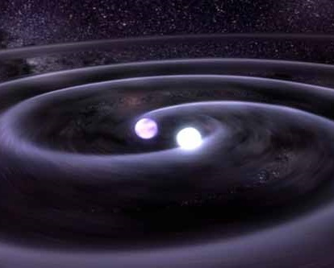
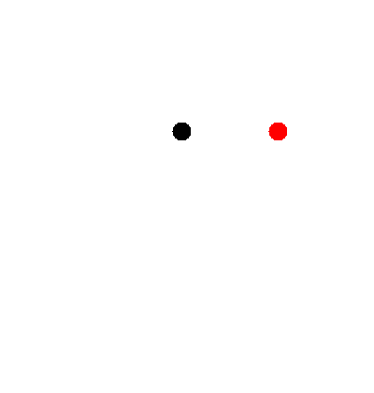
Dvě tělesa
(přitahující se gravitačně)
(stejná hmotnost těles)
zjednodušení:
tělesa mají zanedbatelné rozměry
tělesa nemají žádnou vnitřní strukturu
pravidelný periodický pohyb po elipsách
(1609 - Johannes Kepler a jeho zákony)

Slide 14
Dvě tělesa
(přitahující se gravitačně)
(stejná hmotnost těles)
zjednodušení:
tělesa mají zanedbatelné rozměry
tělesa nemají žádnou vnitřní strukturu
pravidelný periodický pohyb po elipsách
(1609 - Johannes Kepler a jeho zákony)

Slide 15
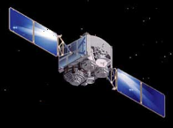
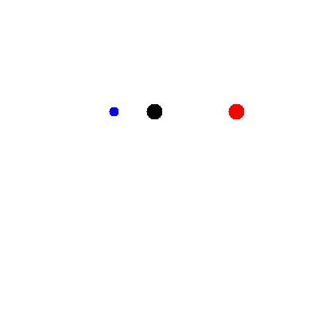
Dvě tělesa
Tři tělesa
+
M = M = 5 m
(zjednodušení: pohyb probíhá v jedné rovině)

Slide 16
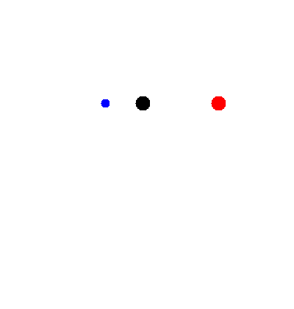
Dvě tělesa
Tři tělesa
+
M = M = 5 m
(zjednodušení: pohyb probíhá v jedné rovině)
téměř periodický stabilní pohyb

Slide 17
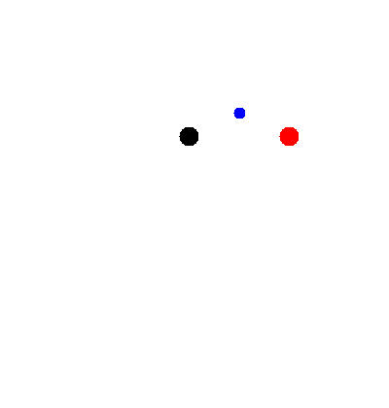
Tři tělesa
- nestabilní pohyb
modrá družice na počátku nepatrně posunuta
1 km
+1 cm

Slide 18
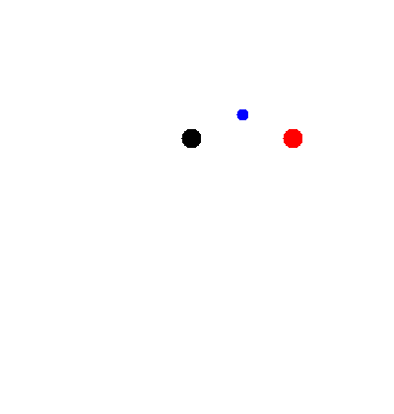
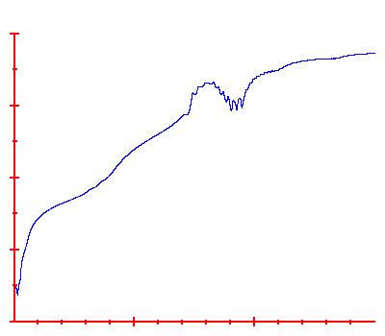

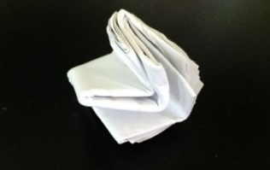

Tři tělesa
- nestabilní pohyb
vzdálenost mezi modrými družicemi
(obrázek nalevo - obrázek napravo)
$$δ=δ_{0}{10}^{λt}$$
100
Odchylka roste exponenciálně
(jako například tloušťka papíru v závislosti na počtu přehnutí)
δ [km]
10
1
0.1
0.01
sklon přímky – Ljapunovův exponent λ
0.001
0.0001
0.00001
čím větší, tím je systém nestabilnější
7 krát
Britney Gallivan
0
50
100
čas t [h]
12 krát

Slide 19
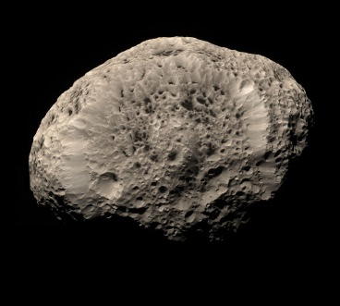
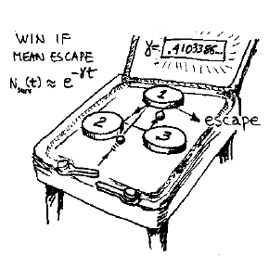
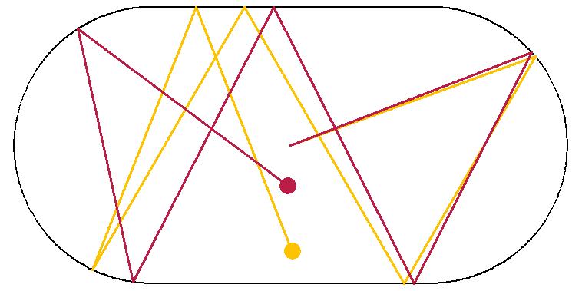

$$τ=\frac{1}{λ}$$
Ljapunovův čas
doba, za kterou se odchylka dvou blízkých drah zdesateronásobí
udává odhad, na jak dlouhou dobu lze předpovědět budoucnost systému
Příklady
Hyperion (jeden z měsíců Saturnu):
osa rotace se chaoticky mění v čase
důsledek rezonance s dalším Saturnovým měsícem Titanem
36 dní
Předpověď počasí: několik hodin až dnů
Oválný kulečník:
několik vteřin (několik odrazů)
Hra pinball:

Slide 20

Sluneční soustava
Důsledek rezonance mezi Jupiterem a Merkurem
Lyapunovův čas:
5 až 50 milionů let
J. Laskar a M. Gastineau (2009):
počítají velmi přesně budoucnost sluneční soustavy s 2501 různými počátečními podmínkami: všechny planety a jejich měsíce jsou na svých místech, pouze Merkur vždy posunou o 0,38 mm.
do budoucnosti vzdálené 5 miliard let dostávají 20 kolizních řešení (tj. necelé 1%) různého typu:
  Merkur se srazí s Venuší
  Merkur spadne do Slunce,
  Merkur vychýlí Mars na kolizní dráhu se Zemí
Wayne B. Hayes (2007) - Is the outer Solar System chaotic? (Nature Physics 3, 689)
J. Laskar, M. Gastineau (2009) – Existence of collisional trajectories of Mercury, Mars and Venus with the Earth (Nature 459, 817)

Slide 21
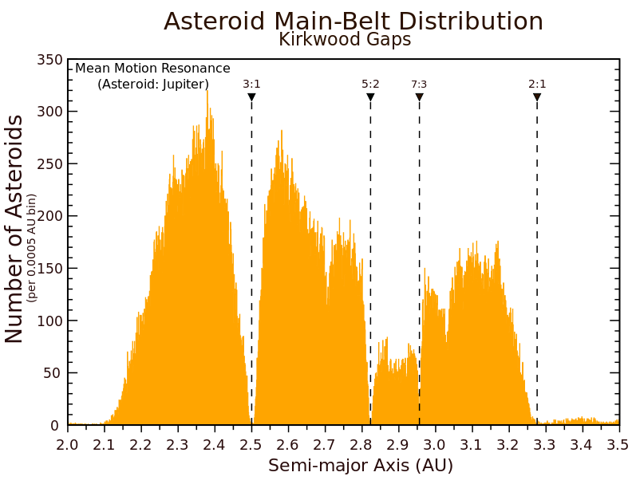
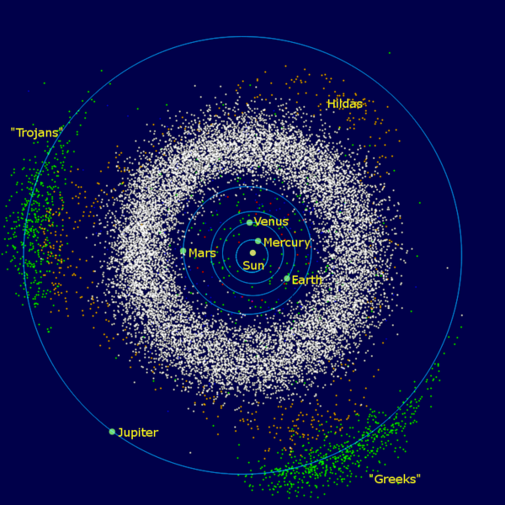

KAM teorém
(Andrej Kolmogorov, Vladimir Arnol’d, Jürgen Moser, 1960)
Chaotické chování je zapříčiněno rezonancemi – přenosem energie mezi jednotlivými složkami systému
Mezery v hlavním pásu asteroidů
- zapříčiněny rezonancemi oběžných drah s Jupiterem
(D. Kirkwood 1874)
Čím menší jsou čísla poměru, tím silnější rezonance.
hustota asteroidů
Nejslabší rezonance:
poměr zlatého řezu ≈ 1,62
Mars: 1,5 AU
vzdálenost od Slunce (AU)
Jupiter: 5,2 AU

Slide 22
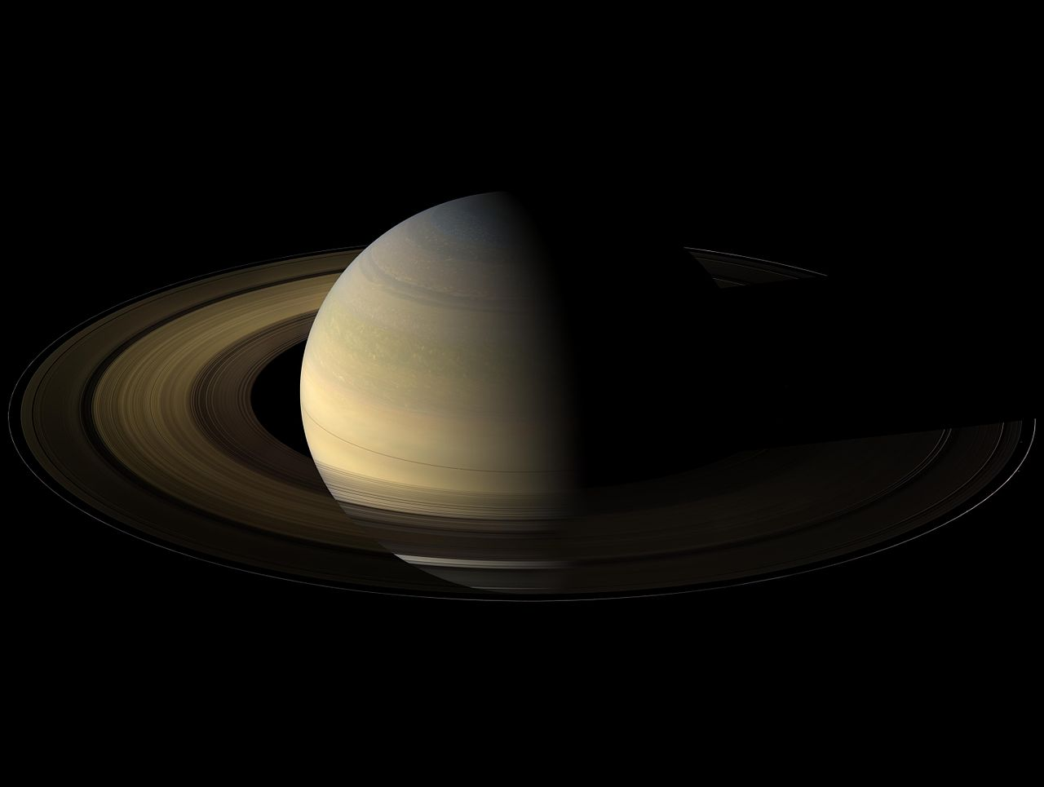
KAM teorém
(Andrej Kolmogorov, Vladimir Arnol’d, Jürgen Moser, 1960)
Chaotické chování je zapříčiněno rezonancemi – přenosem energie mezi jednotlivými složkami systému
Mezery v hlavním pásu asteroidů
- zapříčiněny rezonancemi oběžných drah s Jupiterem
Mezery v Saturnově prstenci
(D. Kirkwood 1874)
Čím menší jsou čísla poměru, tím silnější rezonance.
hustota asteroidů
Nejslabší rezonance:
poměr zlatého řezu ≈ 1,62
Mars: 1,5 AU
vzdálenost od Slunce (AU)
Jupiter: 5,2 AU
- důsledek rezonancí se Saturnovými měsíci

Slide 23
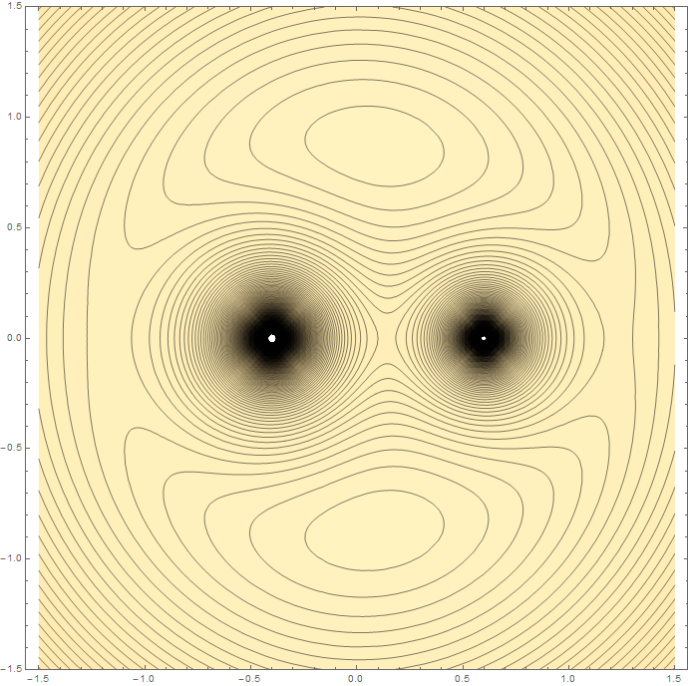
Redukovaný problém tří těles
M > M, třetí těleso zanedbatelné hmotnosti m ≈ 0
všechna tři tělesa se pohybují v jedné rovině
řeší se v soustavě spojené s tělesy M, M
Poincarého mapa
souřadnice y
L₄
„stroboskopické zobrazení“ – na trajektorii koukáme jen v určitých časech (například vždy, když je y=0)
zakreslíme do grafu zbylou souřadnici a rychlost
je-li systém jen jedna částice pohybující se v rovině a zachovává-li se energie, pak každý bod mapy jednoznačně určuje trajektorii
M
M
L₃
L₂
L₁
L₅
Vizuálně odlišíme stabilní (kvaziperiodické)
trajektorie od nestabilních (chaotických)
souřadnice x
L₁, ..., L₅ – Lagrangeovy body (místa rovnováhy, vzájemné vyrušení odstředivé a gravitační síly)

Slide 24
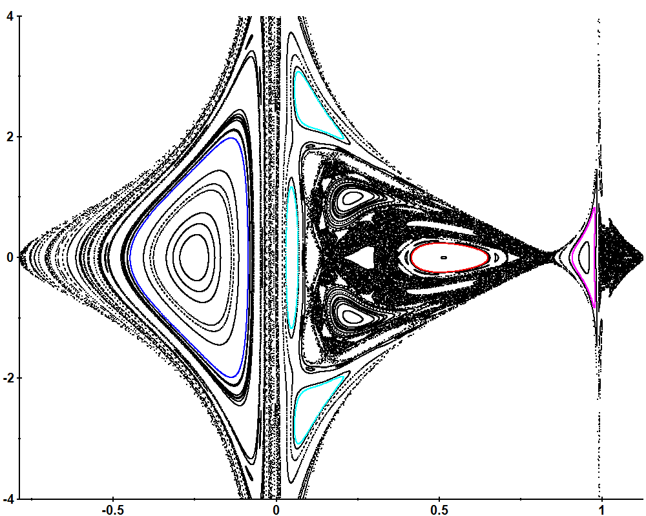
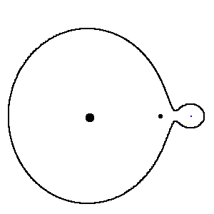
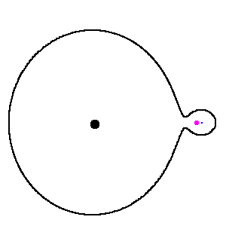
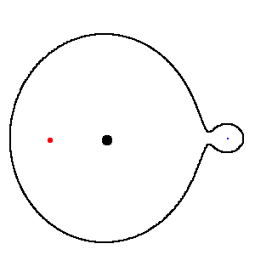
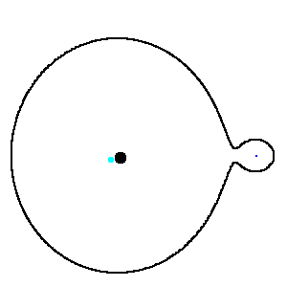
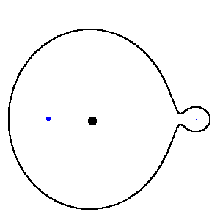
Redukovaný problém tří těles
Země - Měsíc
Poincarého mapa (x,v_{x})
trajektorie (x,y)
rychlost v_{x}
rovina
řezu:
y=0
směr průchodu
chaotická
souřadnice x

Slide 25
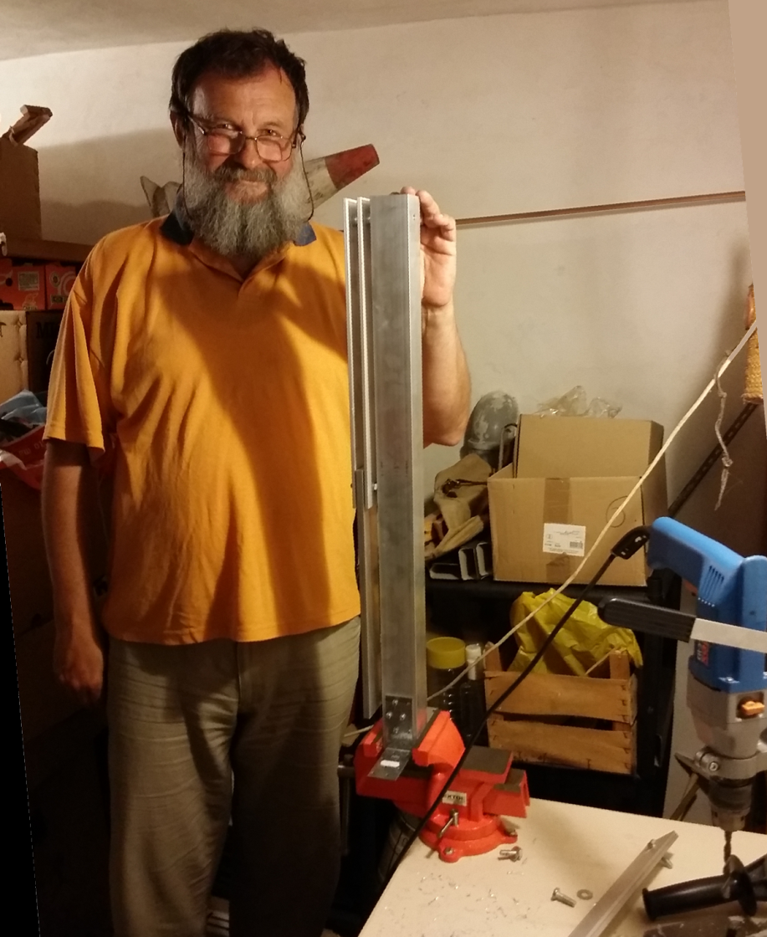
dvojné kyvadlo
vázaný systém

Slide 26
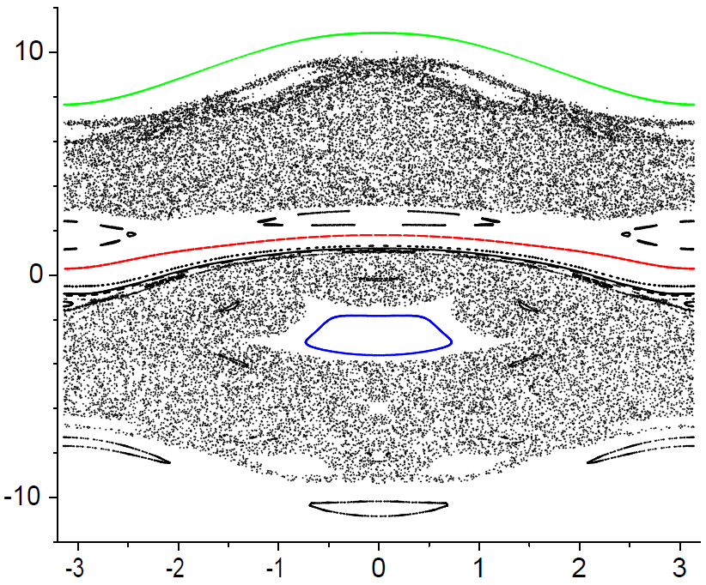


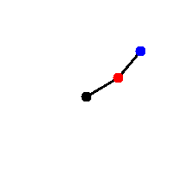
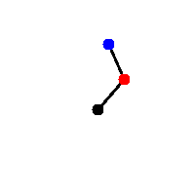
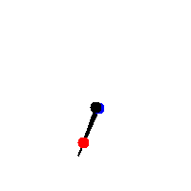
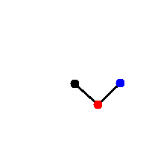
Poincarého mapy
μ = l = γ = 1
E = 12
Při každém průchodu ϕ₂=0 zakreslujeme bod [ϕ₁,L₁]
regulární
ostrov
chaotické
moře
regulární trajektorie – čáry
chaotické trajektorie – vyplní plochu

Slide 27
Míra regularity
μ = l = γ = 1
E = 12

Slide 28
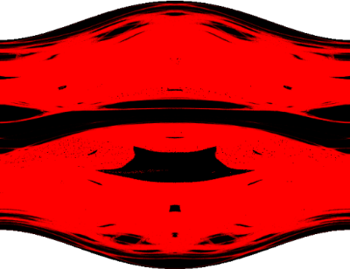
Míra regularity
μ = l = γ = 1
E = 12
REGULÁRNÍ trajektorie
CHAOTICKÉ trajektorie
f_{reg}=0.29

Slide 29
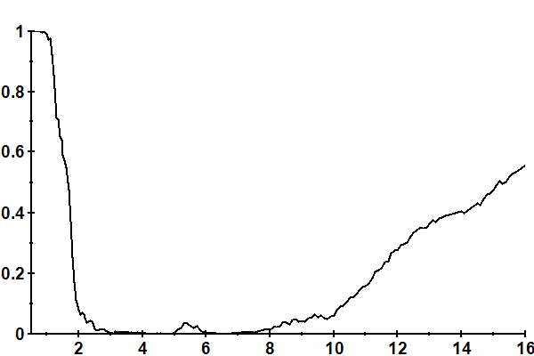

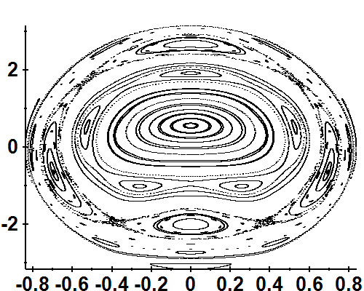
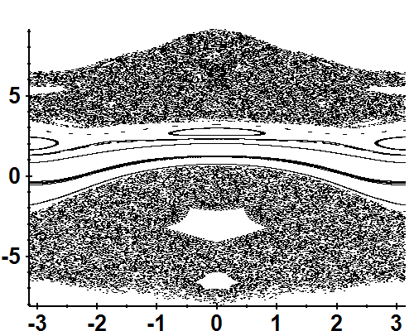

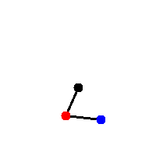
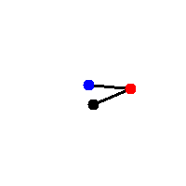
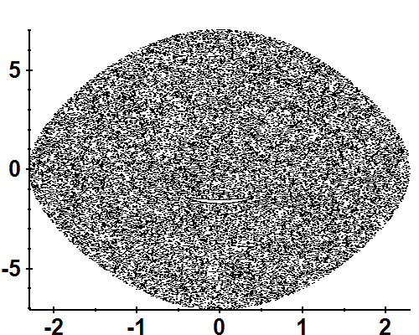
f_{reg} – Energetická závislost
γ = 1
malé kmity
(a)
prosazují se rotace
(c)
(a) E = 1
(c) E = 14
tady vládne chaos
(b)
(b) E = 5

Slide 30


Logistické zobrazení
$$x_{n+1}=rx_{n}(1−x_{n})$$
populace (v roce n+1)
vymírání důsledkem přemnožení
parametr růstu
https://www.wolframalpha.com/input/?i=logistic+system

Slide 31







Logistické zobrazení
$$x_{n+1}=rx_{n}(1−x_{n})$$
bifurkace
perioda 2
atraktor
r=2
n (čas)
r=3,2
$$1+\sqrt{6}≈3,45$$
3,57 - chaos
r=3,8
https://www.wolframalpha.com/input/?i=logistic+system

Slide 32






Literatura
J. Gleick, Chaos: Making a New Science, 1988
(Chaos: Vznik nové vědy, 1996)
B. Mandelbrot, The Fractal Geometry of Nature, 1982
B. Mandelbrot, Fraktály: Tvar, náhoda a dimenze, 2003
E. Lorenz,
The Essence of Chaos, 1995

Slide 33
Edward Lorenz (1960)
Přítomnost jasně udává budoucnost, ale přibližná přítomnost neudává budoucnost ani přibližně.
Robert May (1976)
Nejen ve vědě, nýbrž i ve světě politiky a ekonomie bychom na tom byli lépe, kdybychom si více uvědomovali, že to, že je systém jednoduchý, neznamená, že se musí jednoduše chovat.

